Slide 1
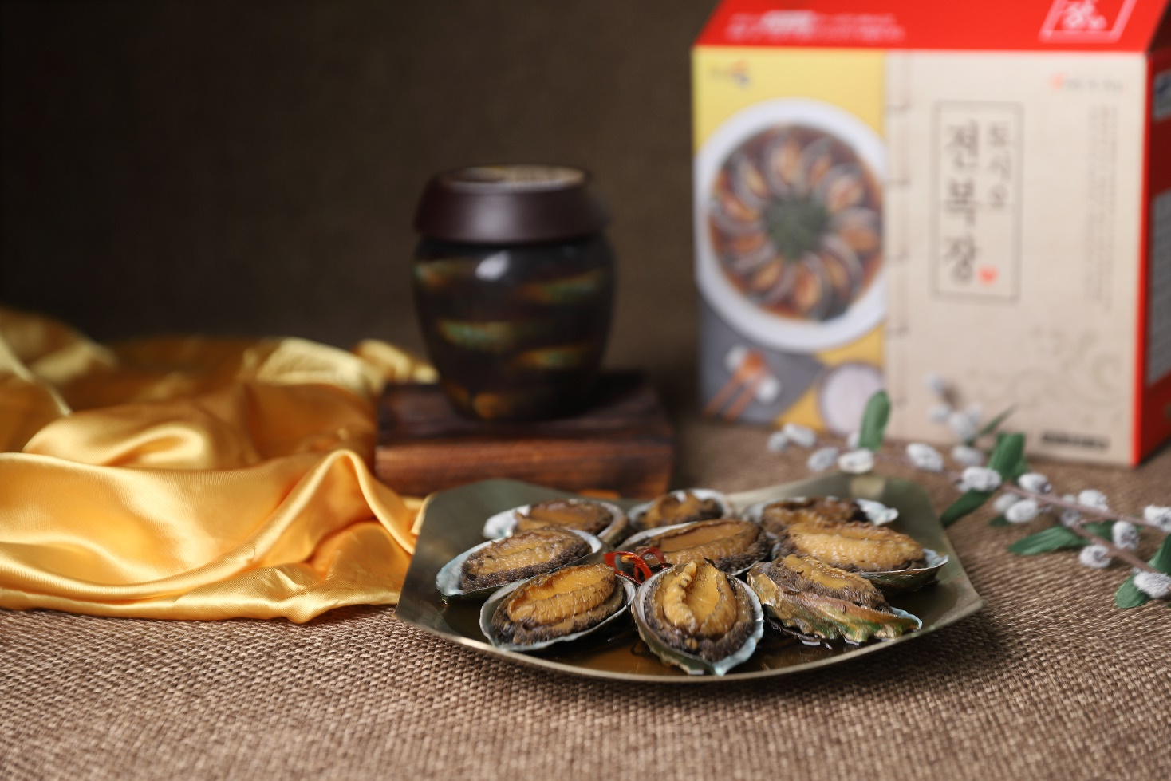
굿모닝진도토시오전복장 체험
체험문의 : 061-544-4448

Slide 2
1. 토시오전복장 체험이용안내
1-1 전복장 체험인원
- 1팀당 8~10명 체험
- 10명 이하도 체험가능
1-2 체험소요시간
- 50~60분 체험
- 생전복입고 → 전복세척 (15분)→전복 삶기(5분)
→톳 세척(5분)→ 톳 삶기(5분) → 육수 및 맛간장 제조(15분)→완제품포장(5분)
※ 당일 생산되는 맛간장은 냉각과정을 거쳐 포장해야 합니다.
이때 포장은 전일 숙성 시킨 맛간장을 사용합니다.

Slide 3
2. 체험비용
2-1 전복장 체험비용
2-2 단체 체험 문의
- 선물용 박스와 보자기 사용시 별도 추가금액 발생
- 선물용 박스 1set(보자기포함)5,000원
- 기본구성(전복장+pp단지+아이스팩+보냉팩)
1인 1kg-35,000원
1인 1kg-32,000원

Slide 4
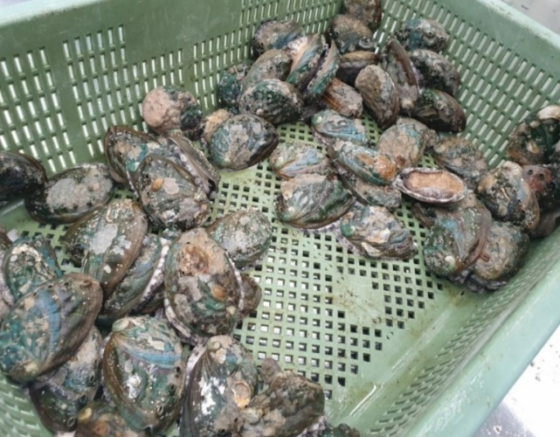
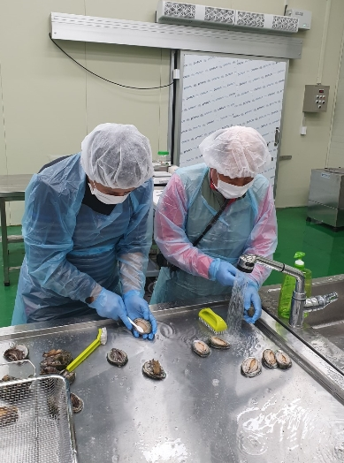
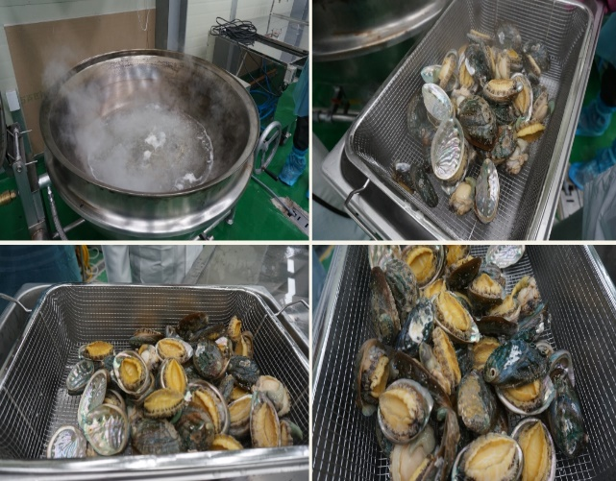
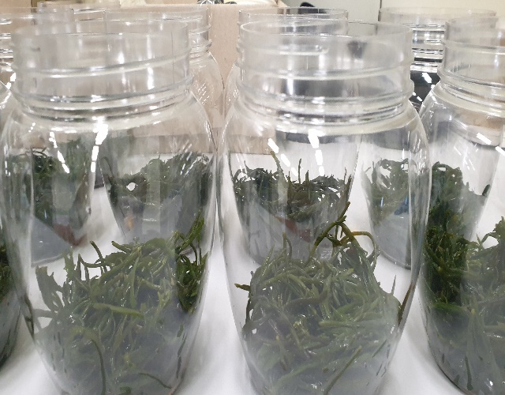
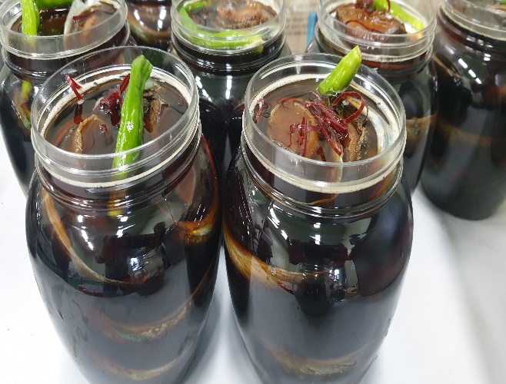
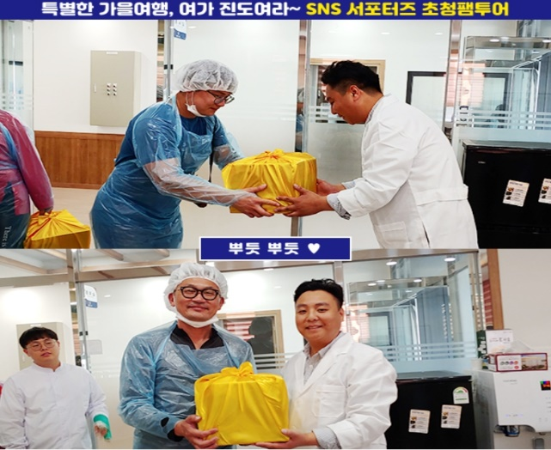
3. 체험사진

Slide 5
4. 제품설명
토시오전복장 이란?
전국 90% 이상의 생산량을 가지고 있는 톳
바다의 보양식 전복을 활용하여 전복장으로 출시를 하였다.
토시오전복장 에 “토시오”라는 말은 절라도 방언으로 “톳이요!”라는 말을 풀이하여
토시오라는 제품명을 사용하였으며, 본 가공 공장은 톳을 이용하여 제품을
생산하고 개발하는 업체이다.
타 업체와 다르게 토시오전복장은 (염도 2.2ppm, 당도18 Brix) 제품을 만들어 소비자들에게 하여금 짜지않고 달지않는 건강 보양식으로 판매중이며,토시오 전복장만에 맛과 향을 유지하기위해 전복껍질을 사용하여 육수를 우려내 사용하고있다.
토시오전복장 1kg : 전복 7~8cm 약2~3년산 전복 9~10미
2kg : 전복 7~8cm 약2~3년산 전복 19~20미 로 포장이 이루어지고있다.

Slide 6

6. 굿모닝진도 찾아오시는길
소중한시간 값어치있는 선물
건강한 맛 을 선물로 드리는 굿모닝진도 입니다.
운영시간 : 09:00~17:00
단체이용 : 10명 이상부터 가능
※ 연중무휴 전복장 특성상 1일전 예약제 운영
전복장 체험은 살아있는 생전복을 사용하기때문에 예약진행 합니다.

Slide 7
7. 진도 투어코스(볼거리)
일자 | 시 간 | 소요 (분) | 투 어 일 정 | 비 고
1일차 | 11:00 |  | 진도군청 집결 후 등록부 작성
 | 11:10~11:05 | 5 | 소전미술관 이동 | 진도군청 옆
 | 11:05~11:50 | 45 | 소전미술관 관람
 | 11:50~12:00 | 10 | 소전미술관~식당 이동
 | 12:00~12:50 | 50 | 꼬돈 (꼬돈삼합) | 진도읍 남문길 60
 | 12:50~13:00 | 10 | 식당~진도개테마파크 이동 | 진도읍 성죽골길 30
 | 13:00~13:50 | 50 | 진도개 주말 공연 관람
 | 13:55~14:00 | 5 | 진도개테마파크~향토문화회관 이동 | 진도읍 진도대로 7197
 | 14:00~15:10 | 60 | 토요민속여행 상설공연 관람
 | 15:10~15:20 | 10 | 향토문화회관~운림산방 이동 | 의신면 운림산방로 315
 | 15:20~16:30 | 70 | 남도미술관, 진도역사유물전시관 관람
 | 16:30~16:50 | 20 | 운림산방~장전미술관 이동 | 임회면 하미길 39
 | 16:50~17:50 | 60 | 장전미술관 관람
 | 17:50~18:10 | 20 | 장전미술관~신호등회관(꽃게비빔밥) | 진도읍 남동1길 66
 | 18:10~19:00 | 50 | 저녁식사
 | 19:00~19:30 | 30 | 식당~숙소 이동(파라다이스펜션) | 임회면 아리랑길 241
 | 19:30~ |  | 짐정리 후 자유시간
 | “ |  | 취침
2일차 | 08:20 |  | 기상 및 짐정리
 | 08:45~09:00 | 15 | 고기사랑(김치지개/된장찌개) | 지산면 지산로 1183
 | 09:00~09:40 | 40 | 아침식사
 | 09:40~10:00 | 20 | 남도진성 이동 | 임회면 남동리 149
 | 10:00~10:30 | 30 | 남도진성 관람
 | 10:30~10:45 | 15 | 남도진성~나절로미술관 이동 | 임회면 진도대로 3886
 | 10:45~11:50 | 65 | 나절로미술관 관람
 | 11:50~12:00 | 10 | 나절로미술관~작은갤러리(울금수제비) | 임회면 헌복동길 14
 | 12:00~13:10 | 70 | 점심식사 후 우초 그림이야기 관람
 | 13:10:13:40 | 30 | 작은갤러리~토시오 전복장(오일시 농공단지) | 고군면 진도대로 27
 | 13:40~15:10 | 90 | 전복장 만들기 체험
 | 15:10~15:30 | 20 | 토시오 전복장~울돌목 주말장터 | 군내면 명량대첩로 11
 | 15:30~ |  | 울돌목 주말장터 및 녹진 관광지 관람
 | “ |  | 해산

Slide 8
8. 진도 투어코스(즐길거리) 참고
일자 | 시 간 | 소요 (분) | 투 어 일 정 | 비 고
1일차 | 11:00 |  | 진도군청 집결 후 등록부 작성
 | 11:10~11:05 | 5 | 소전미술관 이동 | 진도군청 옆
 | 11:05~11:50 | 45 | 소전미술관 관람
 | 11:50~12:00 | 10 | 식당이동
 | 12:00~12:50 | 50 | 꼬돈 (꼬돈삼합) | 진도읍 남문길 60
 | 12:50~13:00 | 10 | 식당~진도개테마파크 이동 | 진도읍 성죽골길 30
 | 13:00~13:50 | 50 | 진도개 주말 공연 관람
 | 13:55~14:00 | 5 | 진도개테마파크~향토문화회관 이동 | 진도읍 진도대로 7197
 | 14:00~15:10 | 60 | 토요민속여행 상설공연 관람
 | 15:10~15:30 | 30 | 향토문화회관~접도 이동
 | 15:30 |  | 접도 해상펜션 낚시 체험
 | “ |  | 저녁 | 해상펜션
 | “ |  | 취침
2일차 | 08:00 |  | 기상
 | 08:30~08:40 | 10 | 접도가든(곰탕) | 의신면 수품길 31
 | 08:40~09:10 | 30 | 아침식사
 | 09:10~09:20 | 10 | 식당~여미주차장 이동 | 의신면 금갑리
 | 09:20~11:50 | 150 | 웰빙길 트레킹
 | 11:50~12:00 | 10 | 접도~작은갤러리(울금수제비) | 임회면 헌복동길 14
 | 12:00~13:10 | 70 | 점심식사 후 우초 그림이야기 관람 | 울금수제비
 | 13:10:13:40 | 30 | 작은갤러리~토시오 전복장(오일시 농공단지) | 고군면 진도대로 27
 | 13:40~15:10 | 90 | 전복장 만들기 체험
 | 15:10~15:30 | 20 | 토시오 전복장~울돌목 주말장터 | 군내면 명량대첩로 11
 | 15:30~ |  | 울돌목 주말장터 및 녹진 관광지 관람
 | “ |  | 해산
진도군 진도투어 일정이며
참고 하 실수있게 보내 드립니다.

